Slide 1
Manual para funcionalidade eventos do SUAP

Slide 2
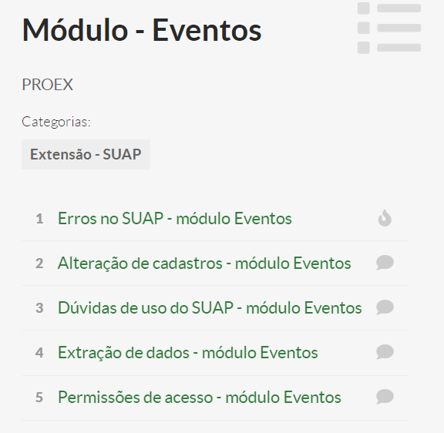
CONSIDERAÇÕES INICIAIS
Para deferir ou indeferir um evento, o servidor responsável pelos eventos no campus deverá ter acesso ao perfil “coordenador de comunicação”. Este acesso poderá ser solicitado à Proex através da central de serviços do SUAP: SUAP> central de serviços> SUAP> aba “Extensão SUAP> Módulo- Eventos> Permissões de acesso – módulo Eventos.
Qualquer dúvida ou erro identificado nesta funcionalidade, poderá ser reportado à Proex através da central de serviços do SUAP: SUAP> central de serviços> SUAP> aba “Extensão SUAP> Módulo- Eventos.
Escolher umas das opções disponíveis, veja print:

Slide 3
FLUXOGRAMA
1º
CADASTRO DO EVENTO: proponente(coordenador do evento) registra o evento.
2º
AVALIAÇÃO DO EVENTO: servidor responsável pelos eventos no campus defere ou indefere o evento.
3º
CONFIRMAÇÃO DAS INSCRIÇÕES: coordenador do evento confirma as inscrições online ou cadastra os inscritos ( quando não for aberta a possibilidade de inscrições online).

Slide 4
FLUXOGRAMA
INSCRIÇÃO NO EVENTO: participantes realizam inscrição no evento.
4º
5º
REALIZAÇÃO DO EVENTO.
6º
CONFIRMAÇÃO DA PRESENÇA DOS PARTICIPANTES: coordenador do evento confirma presença dos participantes ou envia link para participantes confirmarem.
7º
FINALIZAÇÃO DO EVENTO: coordenador do evento envia certificados para participantes.

Slide 5
CADASTRO DO EVENTO
Para cadastrar um evento, o proponente deverá acessar o SUAP e clicar em: Extensão> Eventos> Eventos> Adicionar Evento.

Slide 6
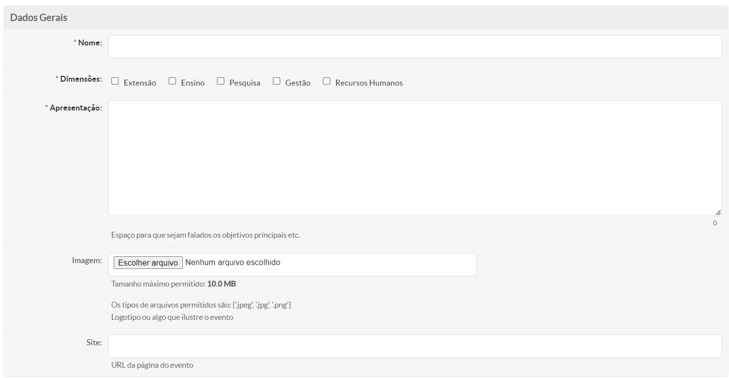
Ao clicar no botão “Adicionar Evento”, uma tela com as informações abaixo se abrirá para ser preenchida.

Slide 7
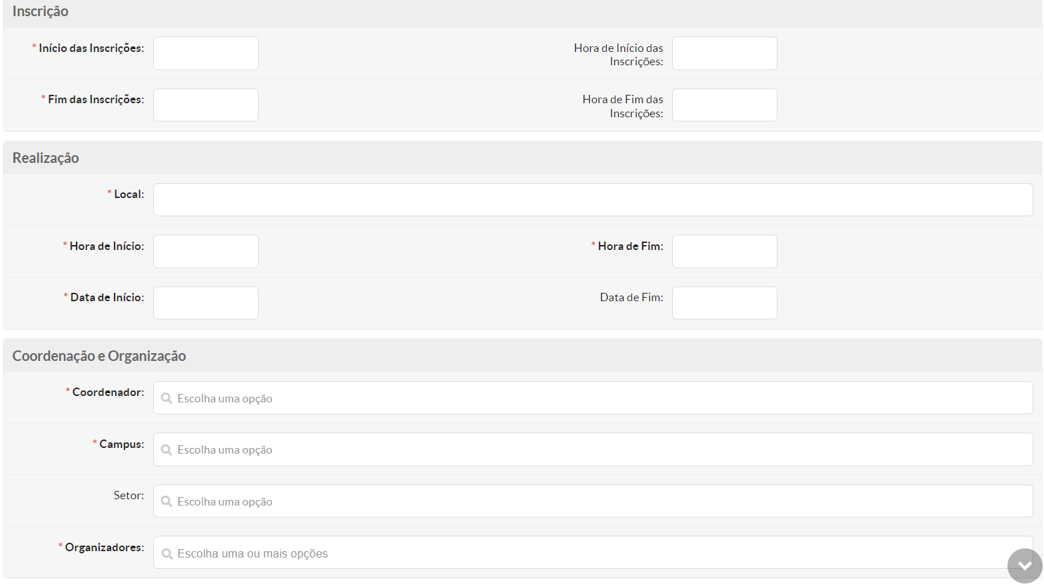

Slide 8
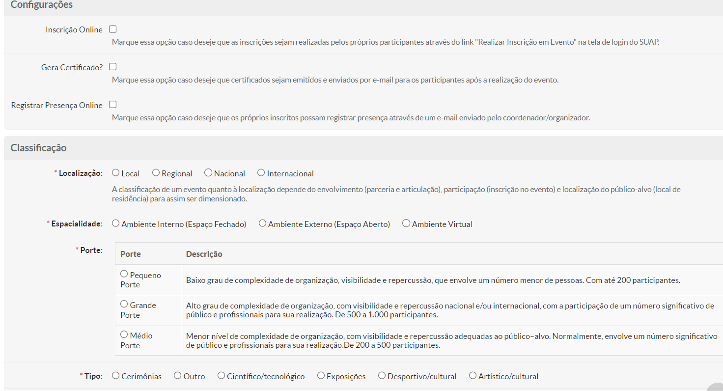
O botão para envio do link de confirmação de presença, somente aparecerá para o coordenador disparar os e-mails, na data e horário de realização do evento.

Slide 9
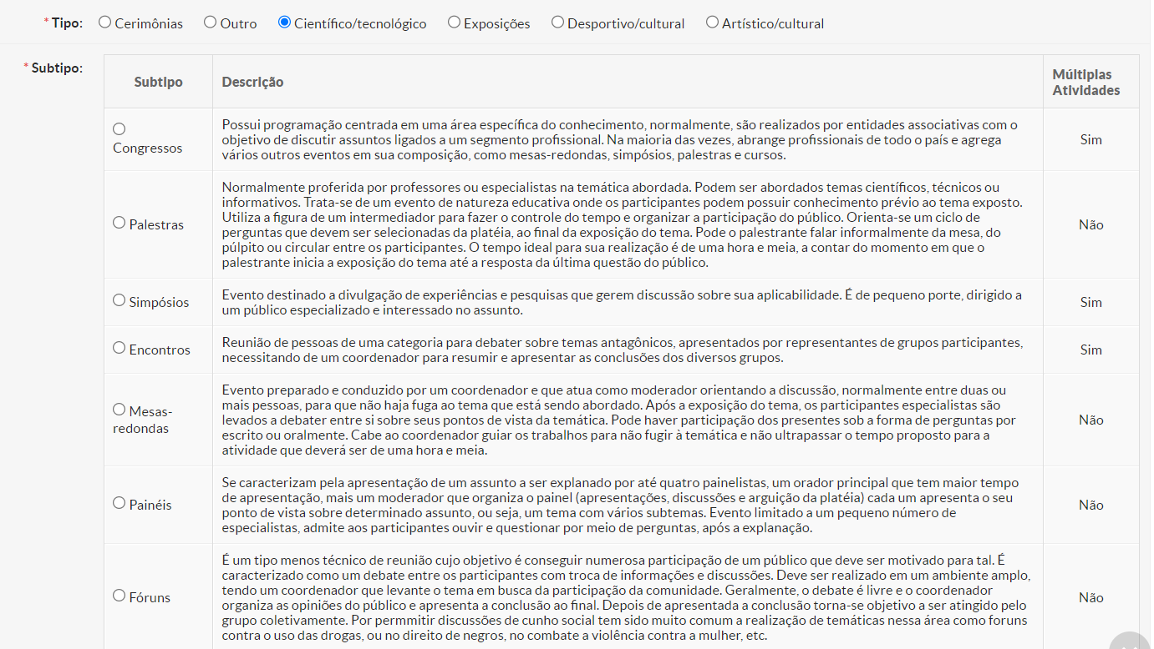
Alguns subtipos de eventos permitem o cadastro de várias atividades.

Slide 10
Neste campo, deve-se colocar o valor numérico seguido da unidade de medida de tempo por extenso ( hora , minutos). Caso não seja colocado, o certificado de participação será gerado apenas com o valor numérico.

Slide 11
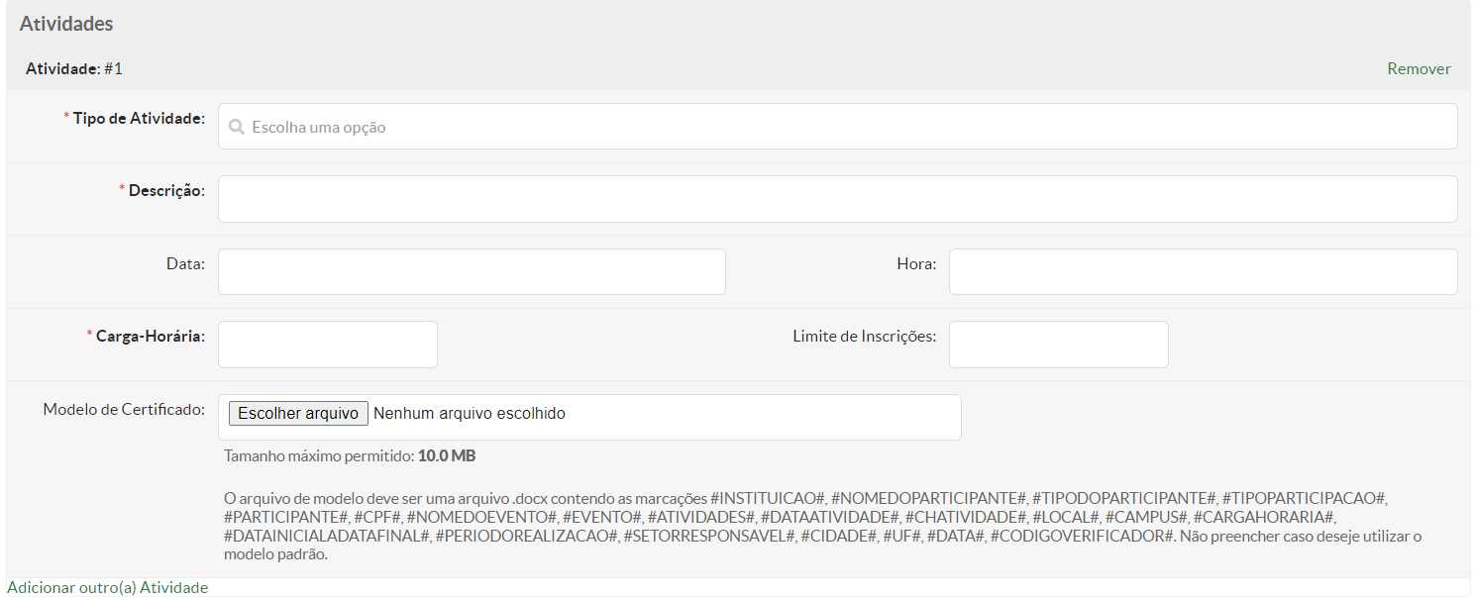
ATENÇÃO:O campo abaixo aparecerá apenas para o eventos com subtipos que permitem o registro de múltiplas atividades. Ao preencher o campo “descrição”, não colocar texto muito extenso para o certificado não sair com informação cortada. A descrição deverá conter até 90 caracteres contando os espaços.
O modelo padrão pode ser visualizado no final desta apresentação

Slide 12
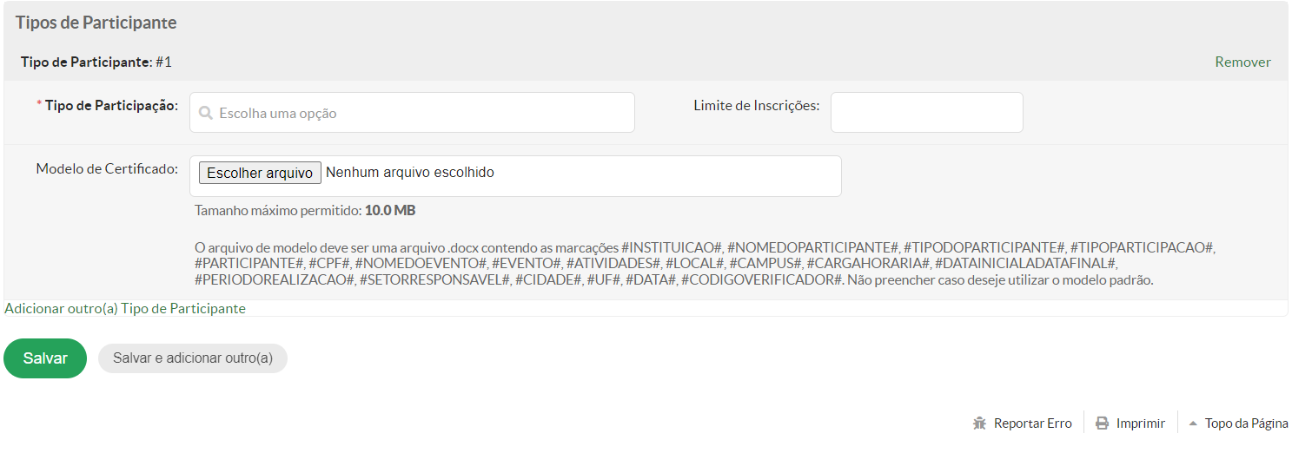
Se atente a essas informações se optar por customizar o certificado.

Slide 13
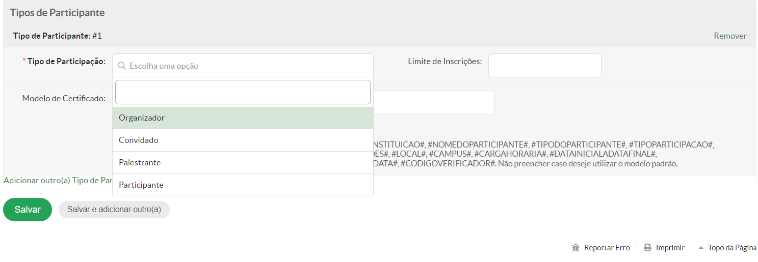
É possível cadastrar esses quatro tipos de participação.
Ao clicar neste botão, o evento estará salvo.

Slide 14
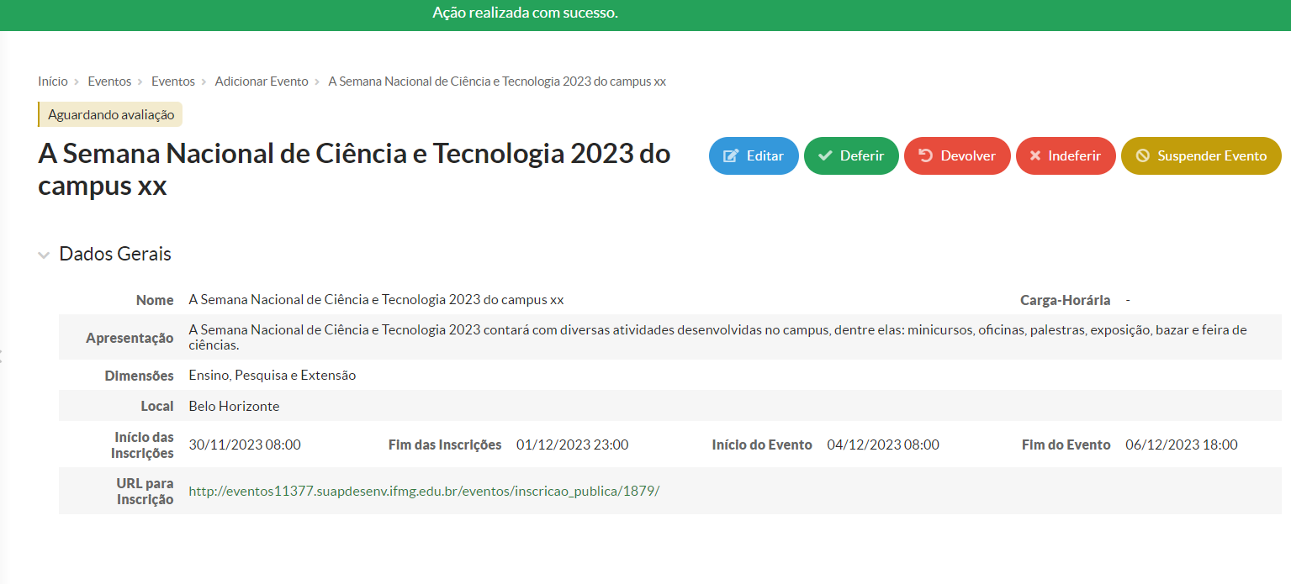
Após salvar o evento, as telas abaixo com informações gerais do evento poderão ser visualizadas. Os botões “Deferir”, “Devolver”, “Indeferir” e “Suspender Evento”, aparecerão apenas para o responsável por avaliar eventos no campus. Para o proponente do evento aparecerá apenas o botão “Editar”.
Link para inscrição

Slide 15
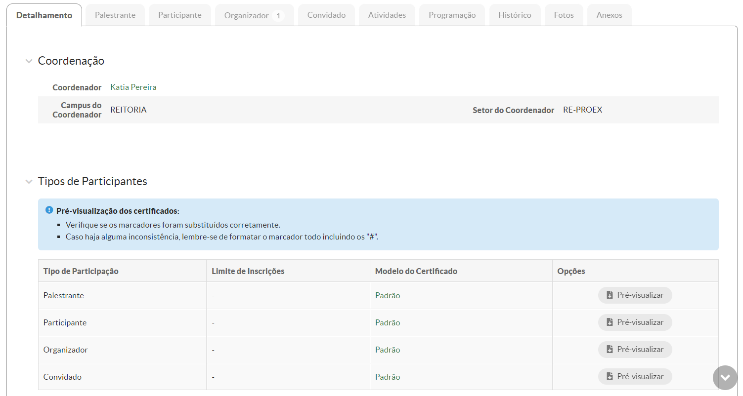
Os modelos (padrão ou customizado) dos certificados, poderão ser pré visualizados para conferência.

Slide 16
INSCRIÇÃO NO EVENTO
Existem duas maneiras de visualizar a página da inscrição:
1ª: acessando o link de inscrição gerado no cadastro do evento e divulgado para os participantes.
2º: acessando a página do SUAP (não é necessário fazer login)> eventos> realizar inscrição em evento> clicar no evento desejado. Veja os prints abaixo.
ATENÇÃO: O comprovante de inscrição será enviado para o e-mail informado, assim que a inscrição for confirmada pelo coordenador do evento.

Slide 17
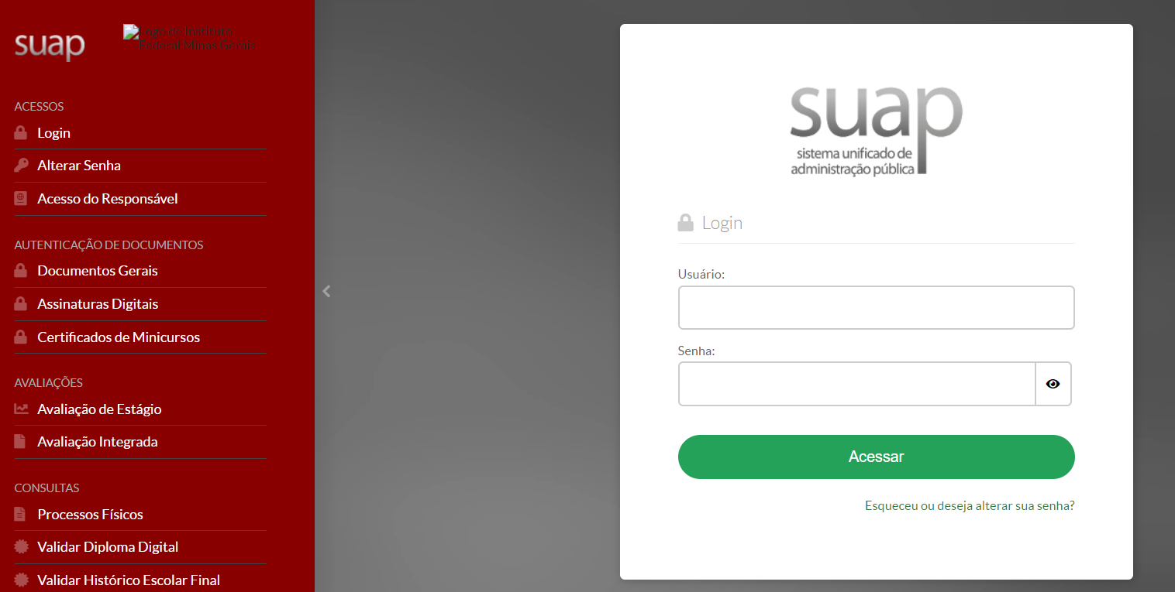

Slide 18
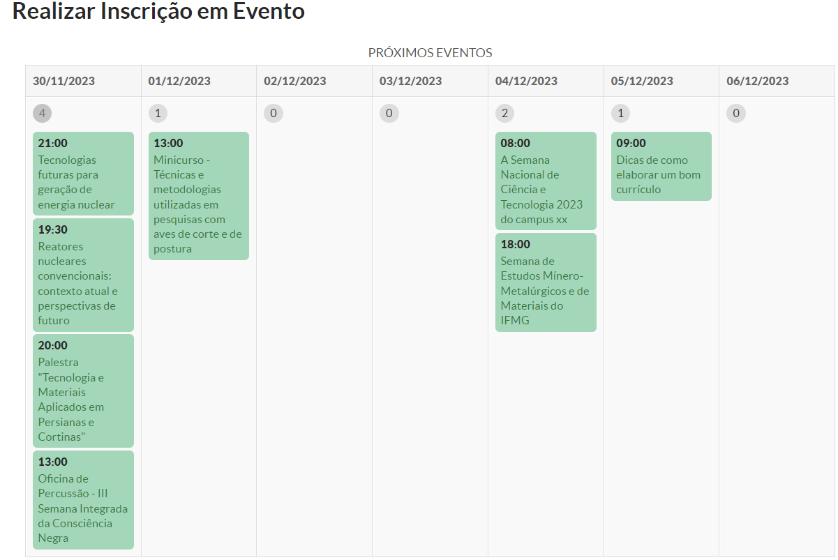

Slide 19
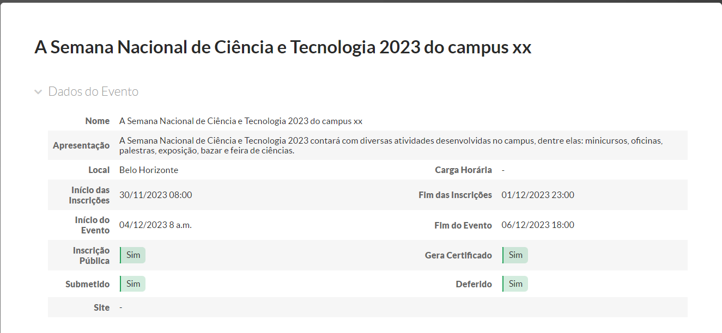
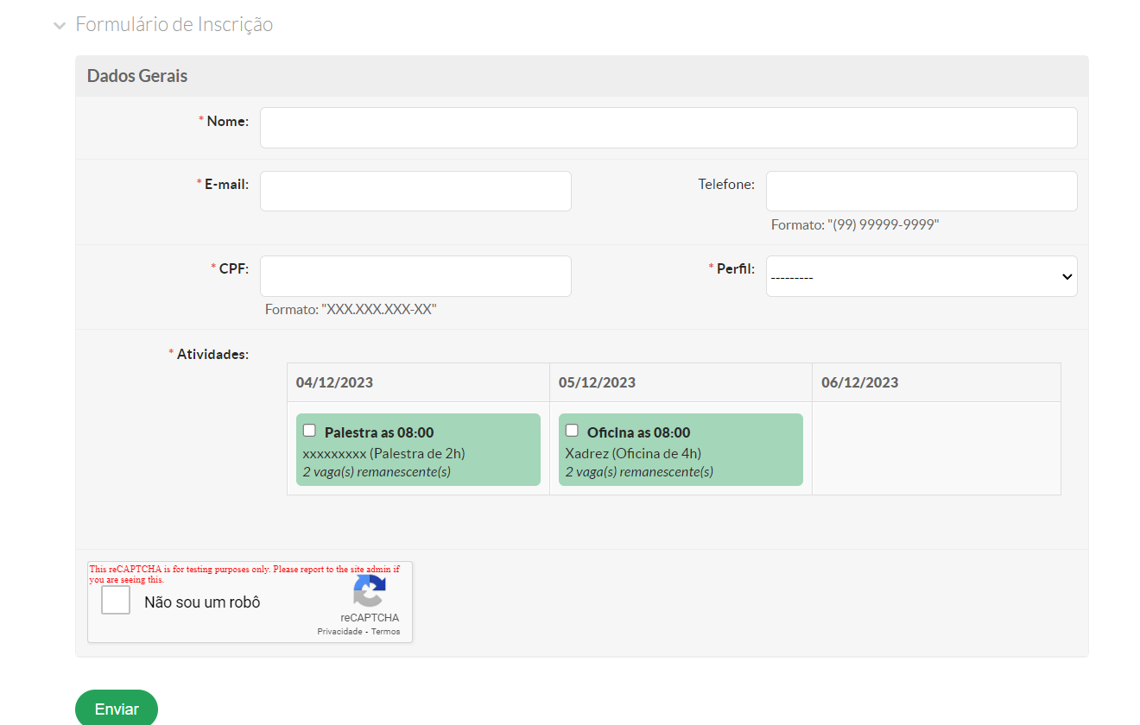
Observe que quando no cadastro do evento for preenchido o campo limite de inscrições, o sistema vai informando quantas vagas ainda estão disponíveis.

Slide 20
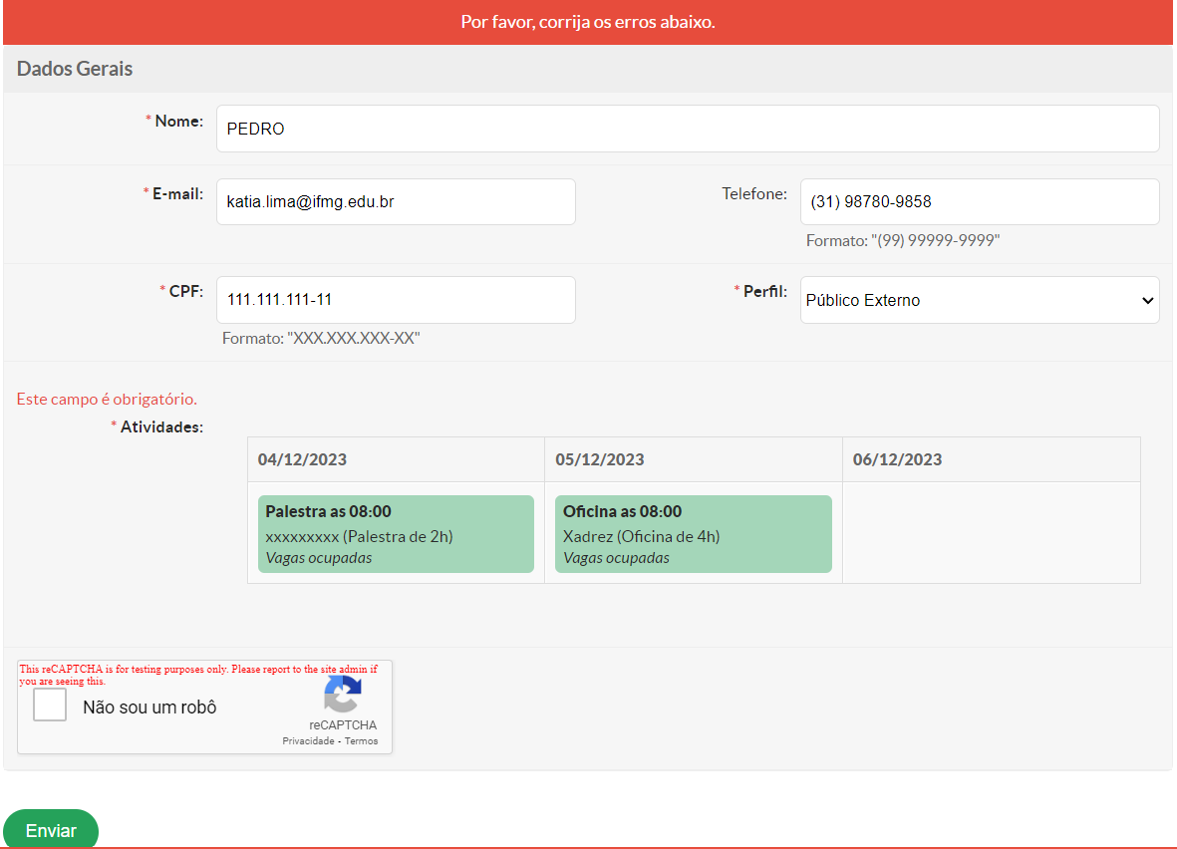
Quando as vagas estiverem esgotadas, o interessando não conseguirá realizar a inscrição, pois o sistema mostrará que as vagas para referida atividade estão ocupadas e este campo é obrigatório para concluir a inscrição.

Slide 21
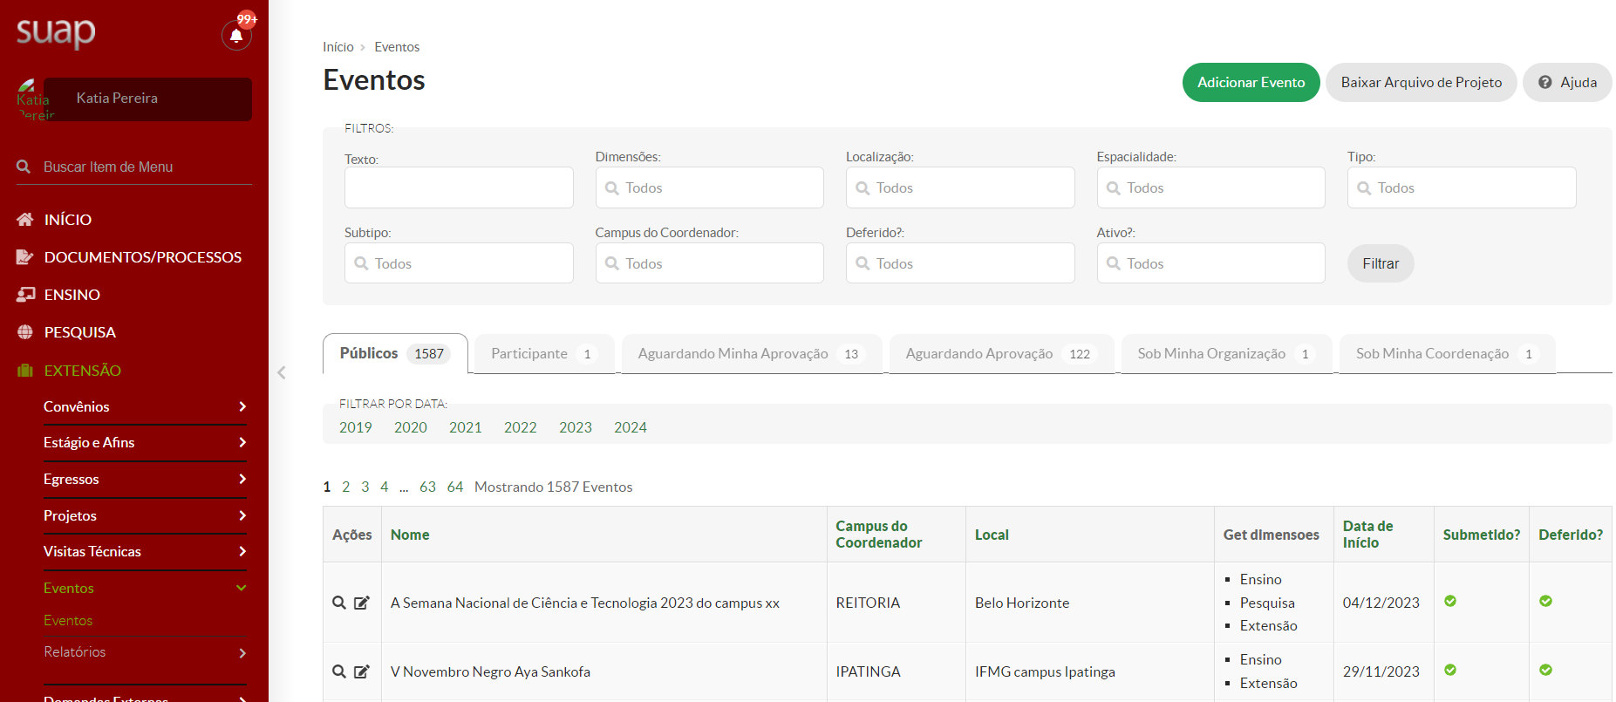
CONFIRMAÇÃO DAS INSCRIÇÕES
Para o participante receber e-mail com a confirmação de sua inscrição online, o coordenador do evento deverá confirmar a inscrição dos participantes. Para isso, é preciso: clicar na lupa do evento desejado> clicar na aba “participante”> selecionar os participantes> clicar no botão “confirmar inscrição”. Veja os prints abaixo.

Slide 22
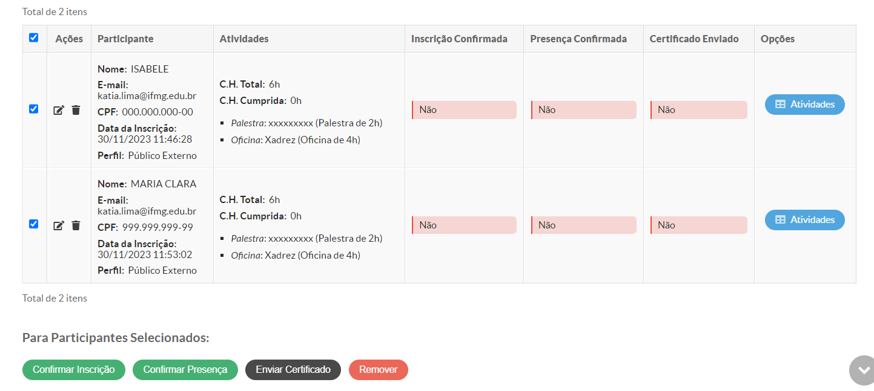

Slide 23
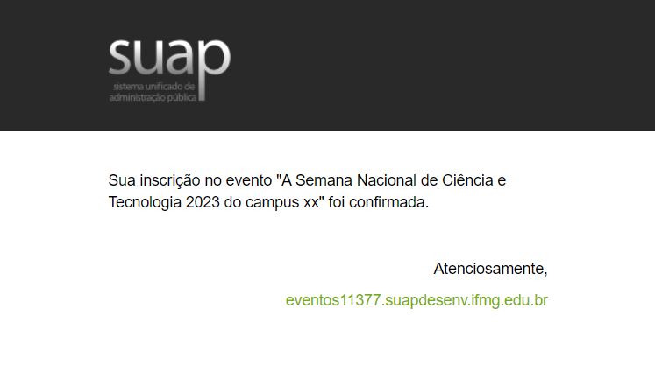
Modelo de e-mail recebido pelo participante informando a confirmação de sua inscrição. ATENÇÃO: o e-mail só é enviado se o coordenador tiver confirmado a inscrição do participante no sistema.

Slide 24
CONFIRMAÇÃO DE PRESENÇA
Durante a execução do evento ou após sua realização, é necessário o registro da presença dos participantes para que o certificado de participação seja emitido. Essa etapa pode ser feita tanto pelo coordenador ou algum dos organizadores ou pelo próprio participante.
Para o coordenador ou algum dos organizadores confirmar a presença de um ou mais participante, basta selecionar o(s) participante(s) desejado(s) e clicar no botão “Confirmar Presença dos Participantes Selecionados”.
Para o próprio participante confirmar presença, o coordenador do evento deverá selecionar o(s) participante(s) desejado(s) e clicar no botão “Enviar link para registro de presença”( veja printe abaixo) . ATENÇÃO: o e-mail só é enviado se o coordenador tiver confirmado a inscrição dos participantes.

Slide 25
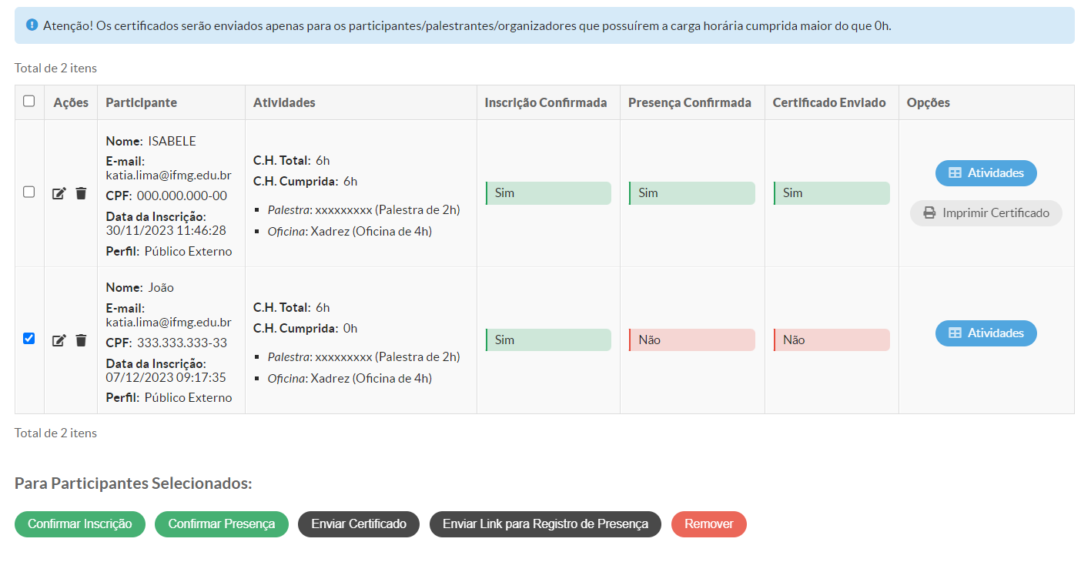
ATENÇÃO: Este botão só pode ser visualizado dentro do período de realização do evento (hora e dia).

Slide 26
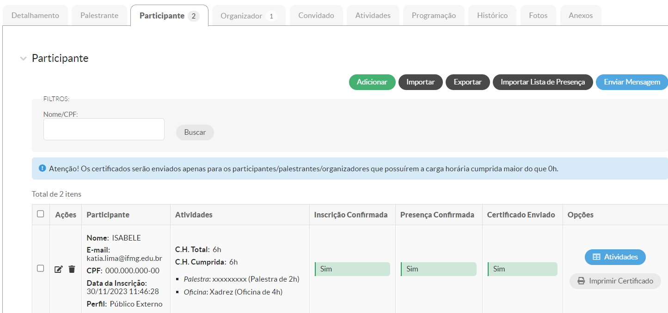
Observe que o sistema possibilita importar participante, exportar participante e importar lista de presença.

Slide 27
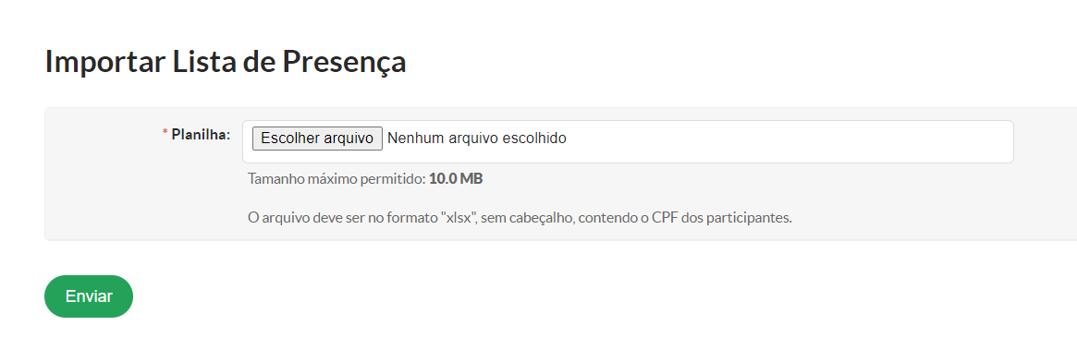
Ao clicar no botão “Importar”, os seguintes dados serão solicitados:
Ao clicar no botão “Importar lista de presença”, os seguintes dados serão solicitados:

Slide 28
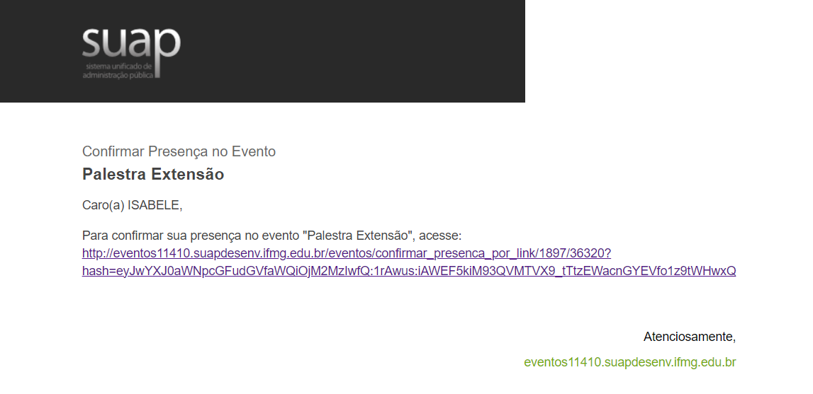
Modelo de e-mail enviado para o participante confirmar presença. ATENÇÃO: o e-mail só é enviado se o coordenador tiver confirmado a inscrição do participante.

Slide 29
EVENTOS COM ATIVIDADES CADASTRADAS
Para os eventos com atividades cadastradas, o coordenador do evento precisa “Vincular Participantes” e confirmar presença na “Lista de Presença” em cada atividade, a fim de contabilizar a carga horária e gerar o certificado geral do evento e de cada atividade. Para isso, ele deverá acessar a segunda parte do cadastro do evento e clicar na aba “Atividades”. Esse procedimento deverá ser feito para todos os tipos de participação ( palestrante, participante, organizador e convidado).

Slide 30
ENVIO DO CERTIFICADO
Para enviar o certificado de participação, o coordenador do evento deverá ter confirmado presença no evento ou nas atividades do evento, quando for o caso. Para isso, basta selecionar os participantes e clicar em “enviar certificado”. Atenção para a mensagem destacada em azul.
O coordenador do evento só consegue visualizar o certificado geral do evento. Os certificados de cada atividade serão enviados apenas por e-mail.

Slide 31
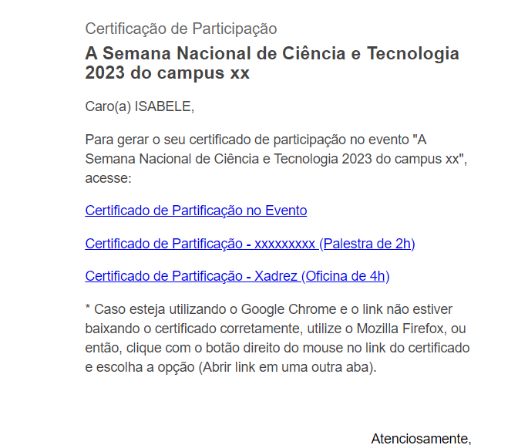
Modelo de e-mail enviado para os participantes com link para impressão dos certificados: geral e por atividades.

Slide 32
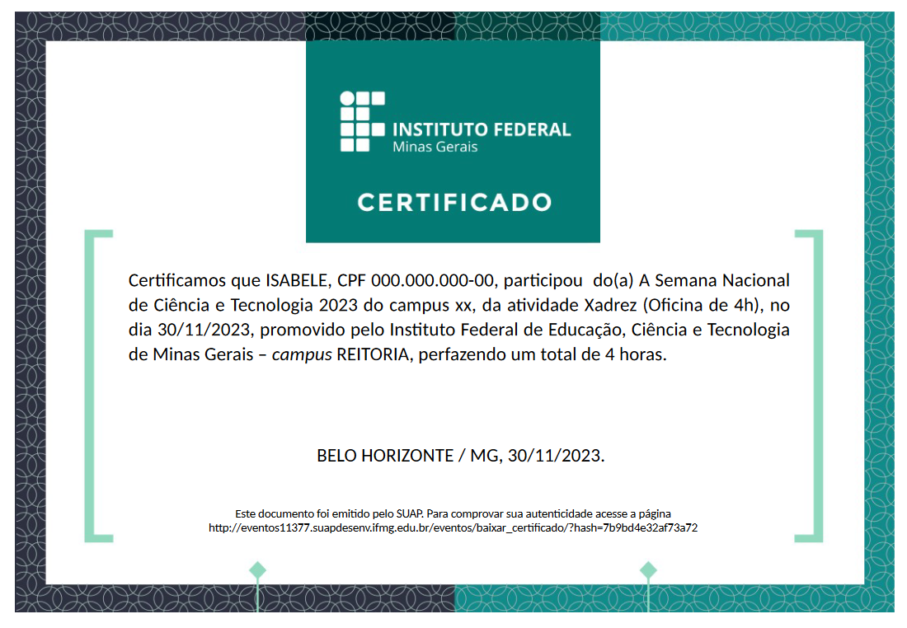

Slide 33
MODELOS PADRÕES DE CERTIFICADOS
Para o tipo de participação “Participante”.

Slide 34
Para o tipo de participação “Palestrante”.

Slide 35
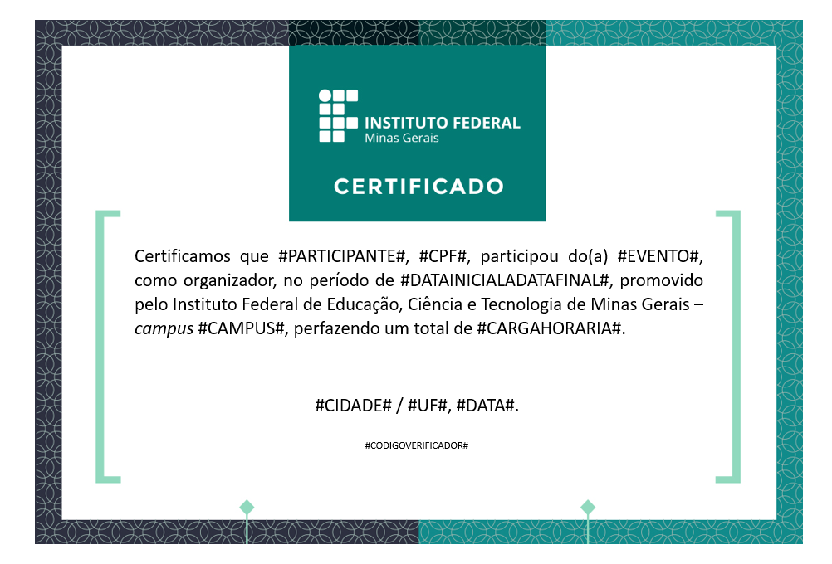
Para o tipo de participação “Organizador”.

Slide 36
Para o tipo de participação “Convidado”.

Slide 37
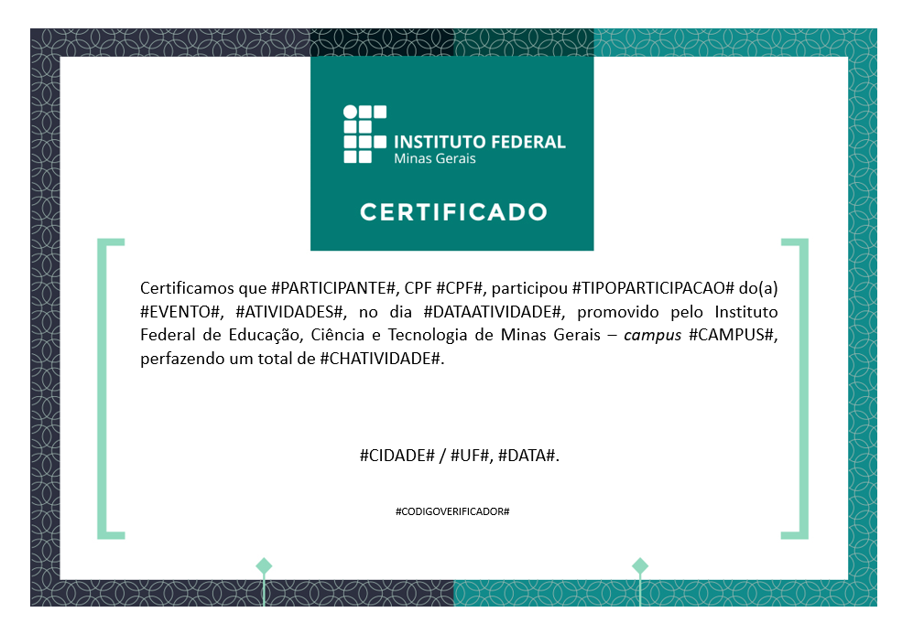
Para eventos com atividades previstas, além dos modelos mostrados acima, o sistema também enviará por e-mail o modelo de certificado mostrado abaixo, para cada atividade separadamente.

Slide 38
CUSTOMIZAÇÃO DE CERTIFICADO
Caso seja necessário alterar o texto de algum dos modelos padrões mostrados acima, o sistema permite a inserção de um modelo customizado para cada tipo de participação.
A customização deverá ser feita a partir dos modelos disponíveis em: https://www.ifmg.edu.br/portal/extensao/manuais-suap-extensao
ATENÇÃO: todos os textos que estiverem entre as hashtag (#)nos modelos padrões, não poderão ser retirados nem alterados (com exceção do tamanho da fonte).

